Slide 1


JUDOLIN EN CASA
#YOMEQUEDOENCASA

Slide 2

CONSEJOS
OS ANIMAMOS A QUE SE PONGAIS EL TRAJE DE JUDO PARA LA REALIZACIÓN DE LA ACTIVIDAD.
SEGURO QUE HAY ALGÚN FAMILIAR QUE LE APETECE GRABAR , GENIAL! ASI PODRÁS COMPARTIRLO EN TUS REDES SOCIALES Y ETIQUETAR A JUDOLIN (FACEBOOK, TWITTER, INSTAGRAM...)
USA LOS HASHTAG #jUDOLIN #YOMEQUEDOENCASA
@judolin (Twitter) , @cdjudolin (instagram) y cd judolin (facebook)

Slide 3

NORMAS DE SEGURIDAD
Recuerda que no debes lesionarte durante la sesión de JUDO A DISTANCIA. Para ello te recomendamos una serie de normas:
Durante la sesión estarás acompañado por un adulto (Papá o Mamá), ellos te indicarán el contenido de cada sesión. Serán tú Uke, ya sabes, el compañero que te ayuda a aprender.
Presta atención a sus indicaciones y realiza las tareas propuestas de forma correcta y concentrado.
Despeja la zona donde vayas a realizar la sesión. No debe haber obstáculos u objetos con los te puedas golpear o caer: mesas, sillas, juguetes, etc.
Asegúrate que la superficie donde realizas la sesión no resbala.

Slide 4
SESIÓN 9 nivel 1
"SALTAMONTES"
OBJETIVO:
El objetivo de la sesión es haceros más llevadera la situación actual y que los chic@s no se desvinculen del deporte. Recordamos que no es un entrenamiento normal, se trata de juguéis con los chicos a través de su deporte, El Judo.
Los padres, a partir de ahora profes y compañeros de judo, tenéis que ser buenos actores y a la vez recordar esos momentos cuando jugabais de niño.
Podéis imitar a los profes en sus movimientos, gestos, forma de hablar y llevar el traje, etc, los chicos se reirán.
Los profes os ayudaremos en todo lo que podamos.
¡VAMOS EQUIPO!

Slide 5

SALUDO
Saluda correctamente a tus Ukes.
Si no saben enséñales.
Recuerda que hay dos saludos

Slide 6
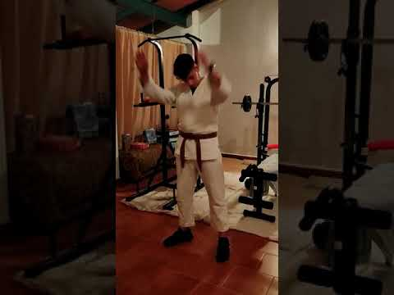
CALENTAMIENTO
( JOSE ANTONIO – CD JUDOLIN )
https://www.youtube.com/watch?v=pDVFyOdeZow

Slide 7
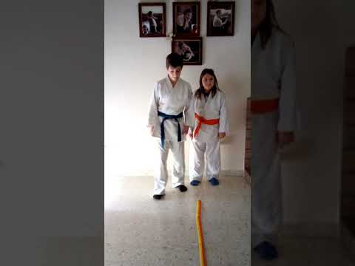
Juego #1
NIVEL 1
JUEGO: "SALTAMONTES"
DESCRIPCIÓN:
Coloca el cinturón estirado en el suelo. Dos niveles:
1.- Sitúate en la mitad del cinto. Salta con los pies a la vez de un lado a otro sin pisarlo. (2 series de 8 saltos)
2.- Zig zag de un extremo a otro, hacia adelante y hacia detrás. Repetir 5 veces.
https://www.youtube.com/watch?v=NbwxbMOe10w

Slide 8
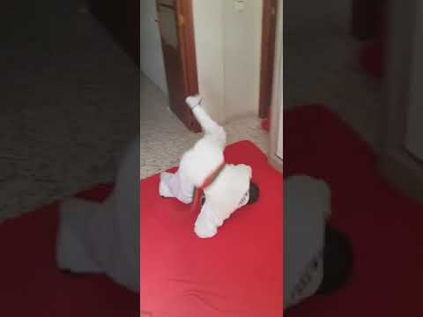
Juego #2
NIVEL 1
JUEGO: "M AE MAWARI UKEMI"
DESCRIPCIÓN:
SIGNIFICADO: caída de frente rodando
Explicación por la derecha: coge una pelota con la mano derecha y colócate de rodillas. Levanta y adelanta la pierna derecha, apoya la mano izquierda en el suelo. Impúlsate con las piernas y rueda por encima del hombre derecho (el que lleva la pelota).
Repetir 5 veces.
Si la haces por la izquierda
debes cambiar los apoyos
y rodar por hombro izquierdo.
https://youtu.be/FRmRAR6BgeM

Slide 9
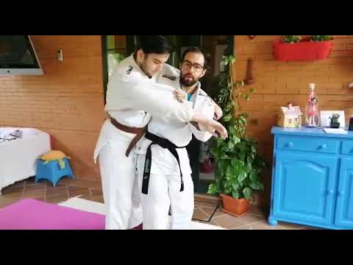
TRABAJO TÉCNICO UKI GOSHI
Significado: cadera flotante (conocida entre los judolines como el zombi)
Puntos importantes: colócate delante del compañero dándole la espalda, gírate sin mover los pies para abrazarle por la cadera, la otra mano agarra su manga, uke cae delante de ti. No sueltes la manga.
Practícala como el profe Ale.
Repetir 5-7 veces.
https://youtu.be/PBfXygrbpHw

Slide 10
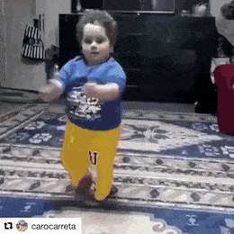
Juego #3
NIVEL 1
JUEGO FINAL
JUEGO: "ESTATUA MUSICAL"
DESCIPCIÓN:
Todos se mueven mientras suena la música. Cuando deja de sonar quedan inmóviles como una ESTATUA. Quién se mueva o ría queda eliminado.
Puedes hacer posturas de judo,
animales, etc.
TIEMPO: 10'

Slide 11
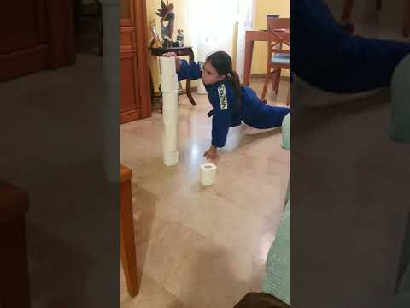
RETO
TRATA DE HACER EL RETO DEL PAPEL
HIGIÉNICO QUE HACE YANIRA.
https://youtu.be/0My9sGKKwhA

Slide 12
SALUDO
PARA TERMINAR LA CLASE

Slide 13
#JUDOLIN
#YOMEQUEDOENCASA
PRONTO VOLVEREMOS A ESTAR JUNT@S
UN ABRAZO Y ÁNIMO

